Slide 1
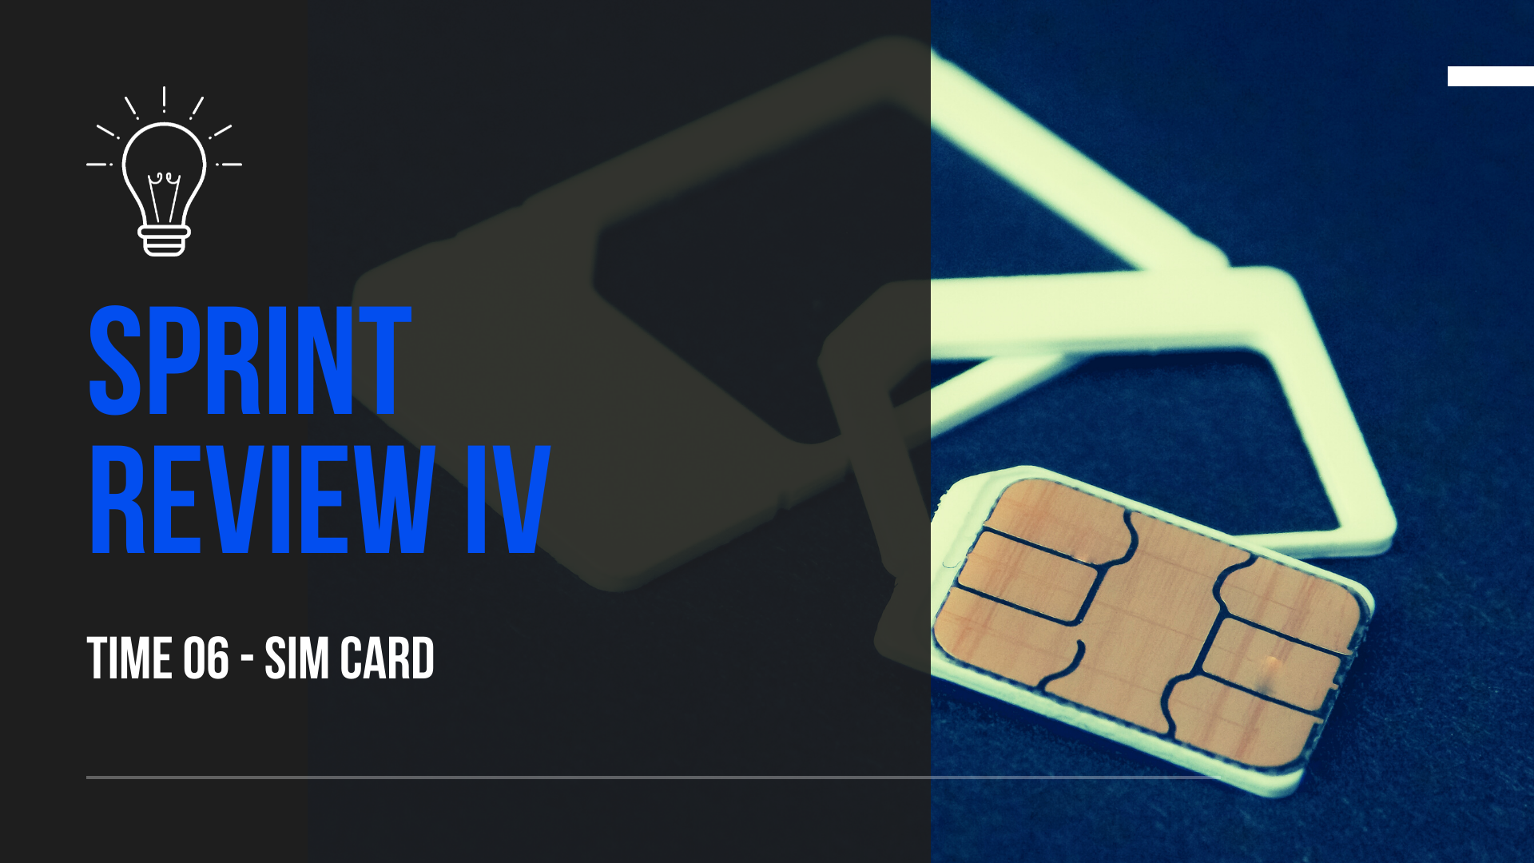

Slide 2
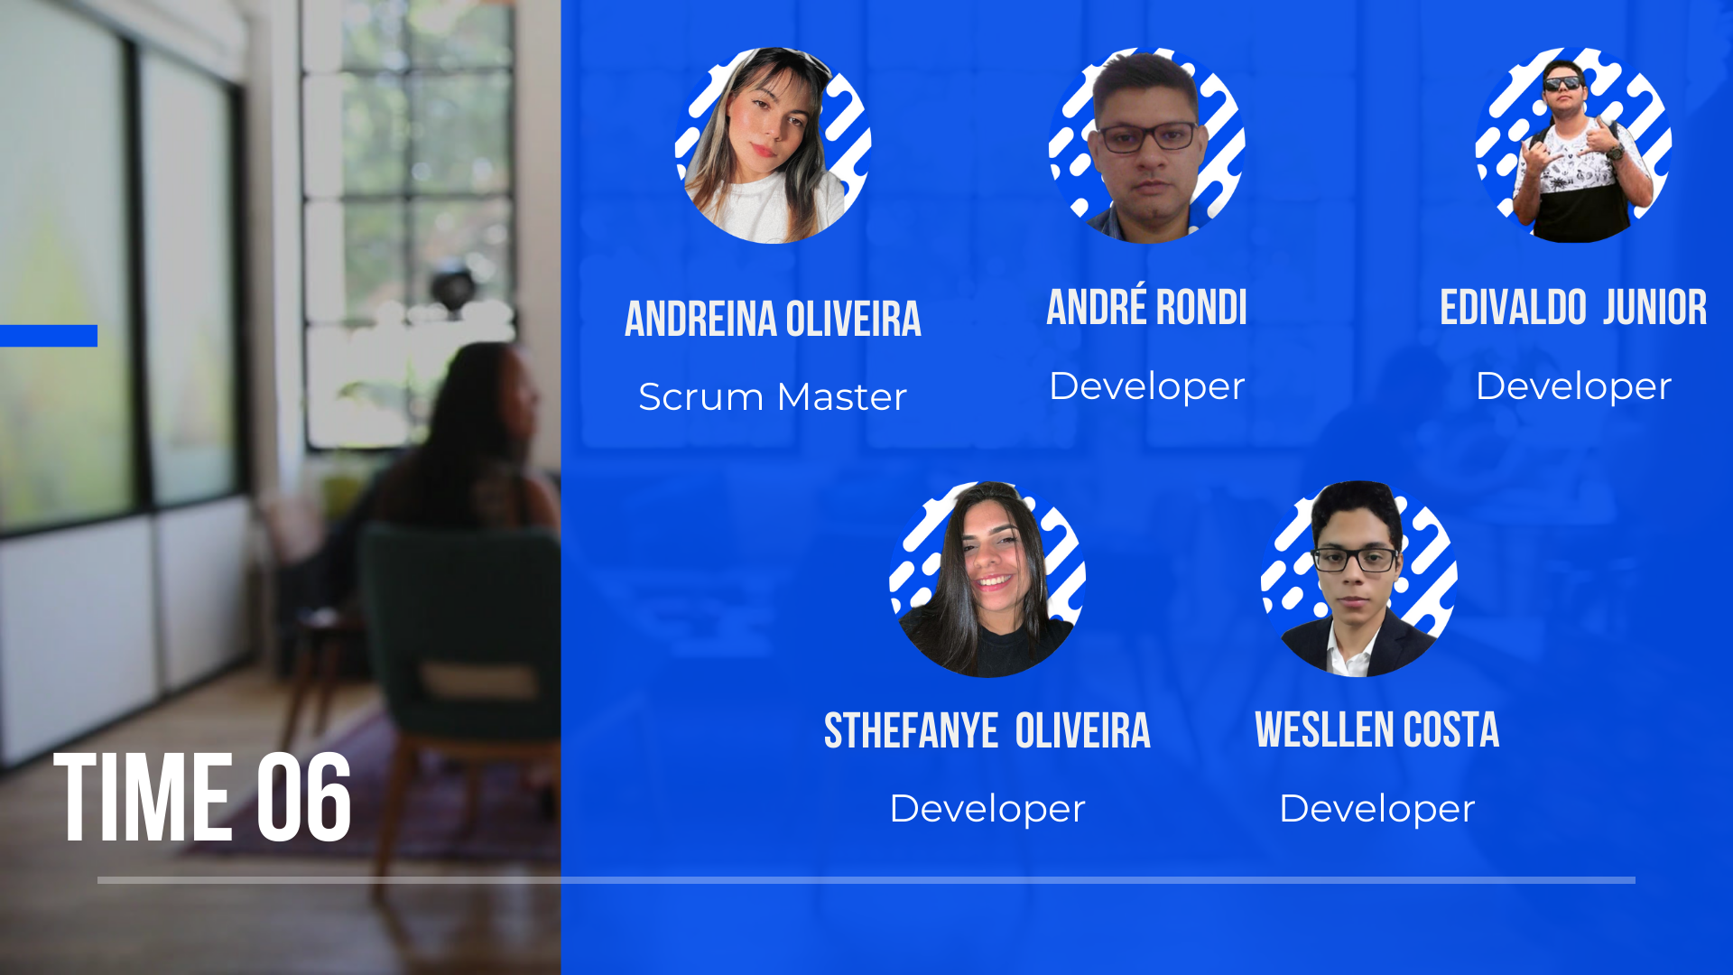

Slide 3


Slide 4
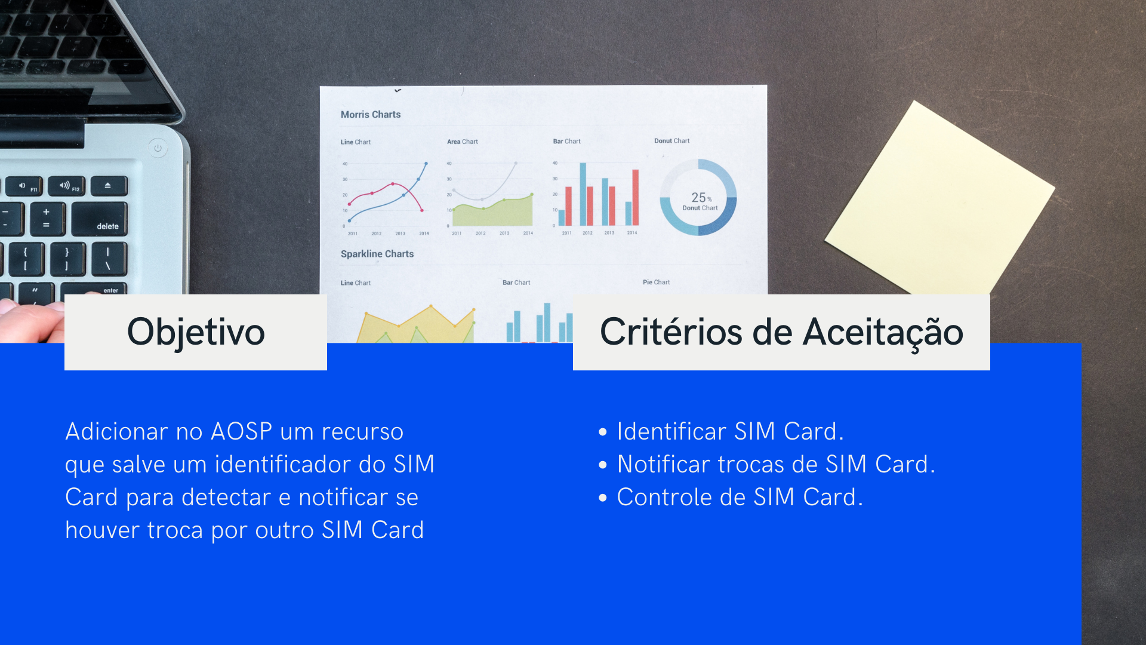

Slide 5


Slide 6
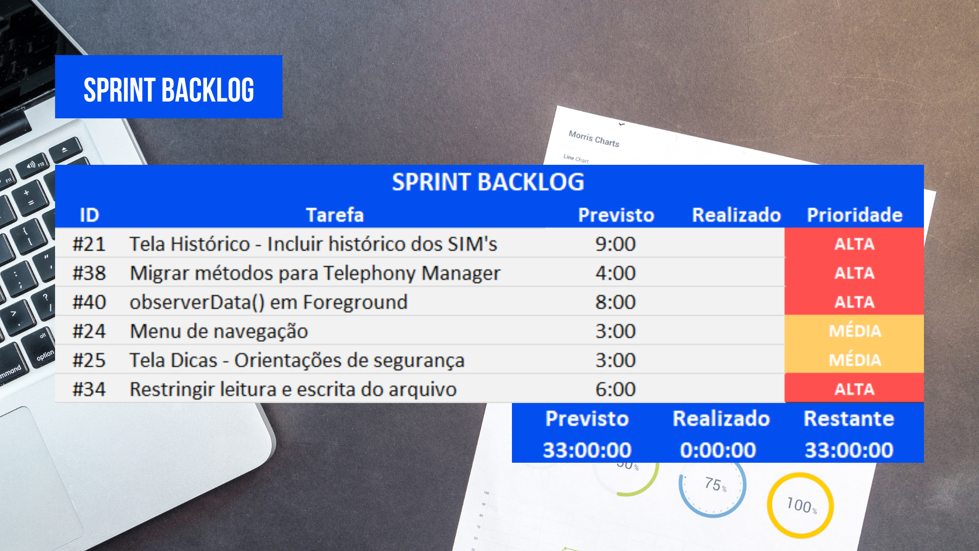
SPRINT BACKLOG
ID | Tarefa | Previsto | Realizado | Prioridade
#21 | Tela Histórico - Incluir histórico dos SIM's | 9:00 |  | ALTA
#38 | Migrar métodos para Telephony Manager | 4:00 |  | ALTA
#40 | observerData() em Foreground | 8:00 |  | ALTA
#24 | Menu de navegação | 3:00 |  | MÉDIA
#25 | Tela Dicas - Orientações de segurança | 3:00 |  | MÉDIA
#34 | Restringir leitura e escrita do arquivo | 6:00 |  | ALTA
Previsto | Realizado | Restante
33:00:00 | 0:00:00 | 33:00:00

Slide 7


Slide 8
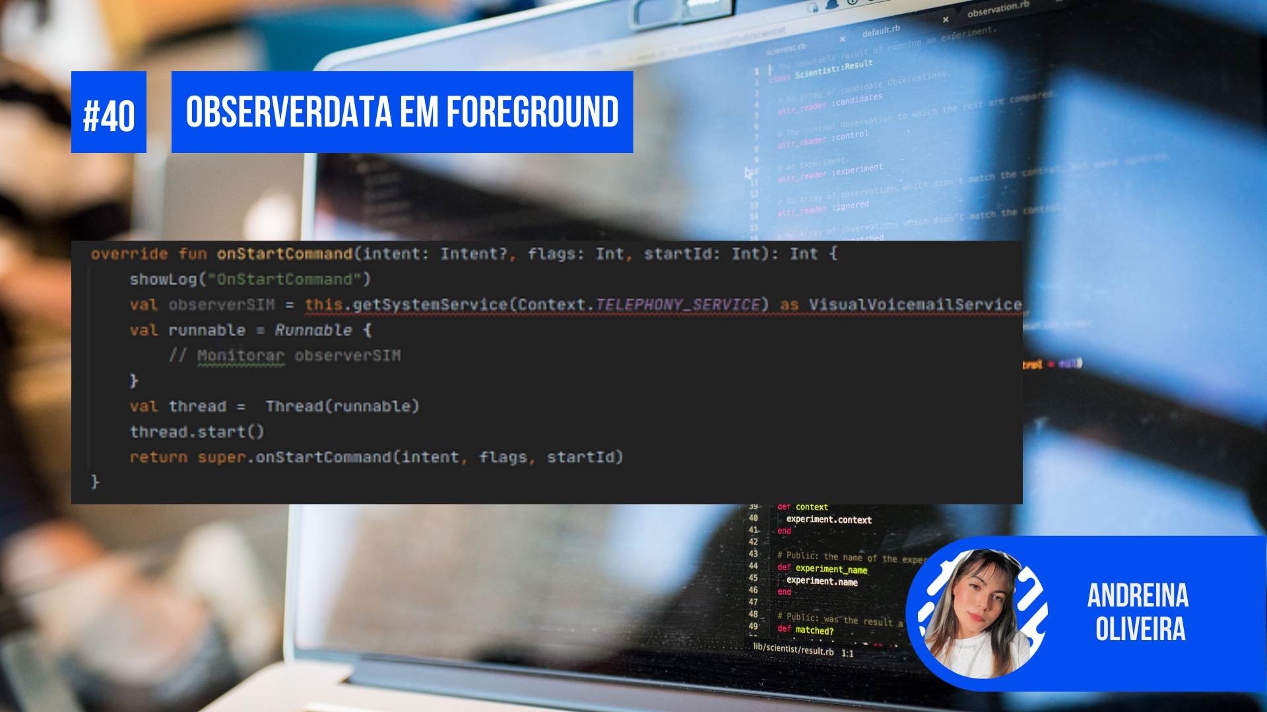

Slide 9
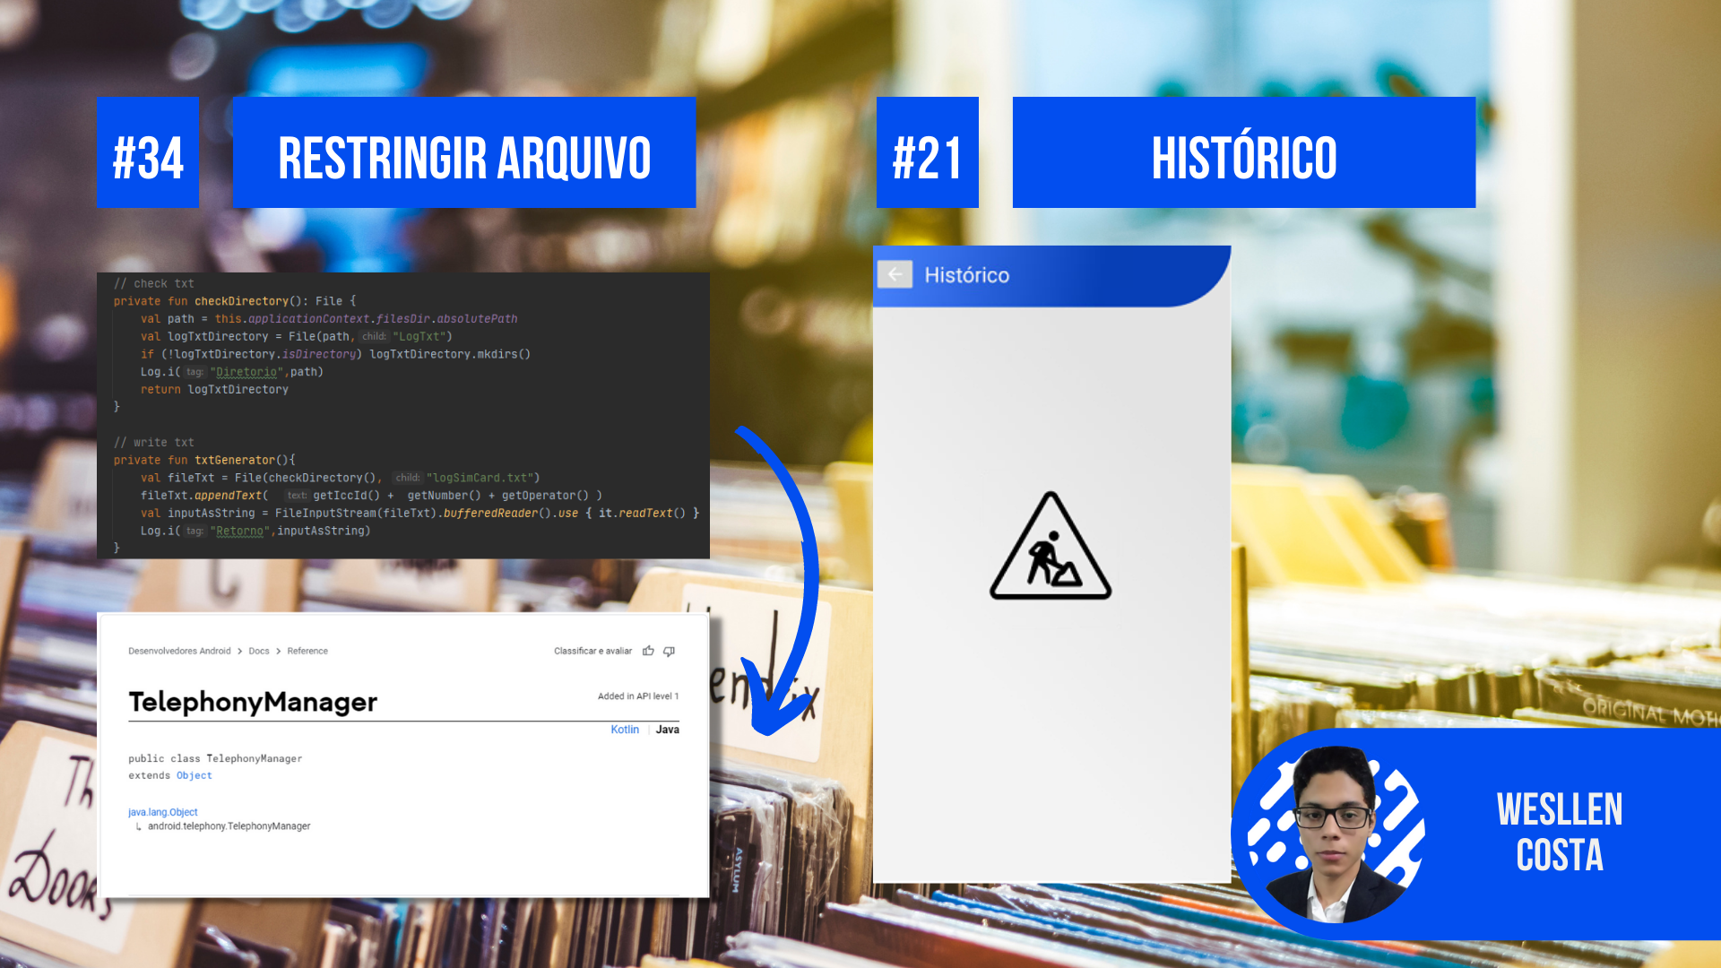

Slide 10


Slide 11
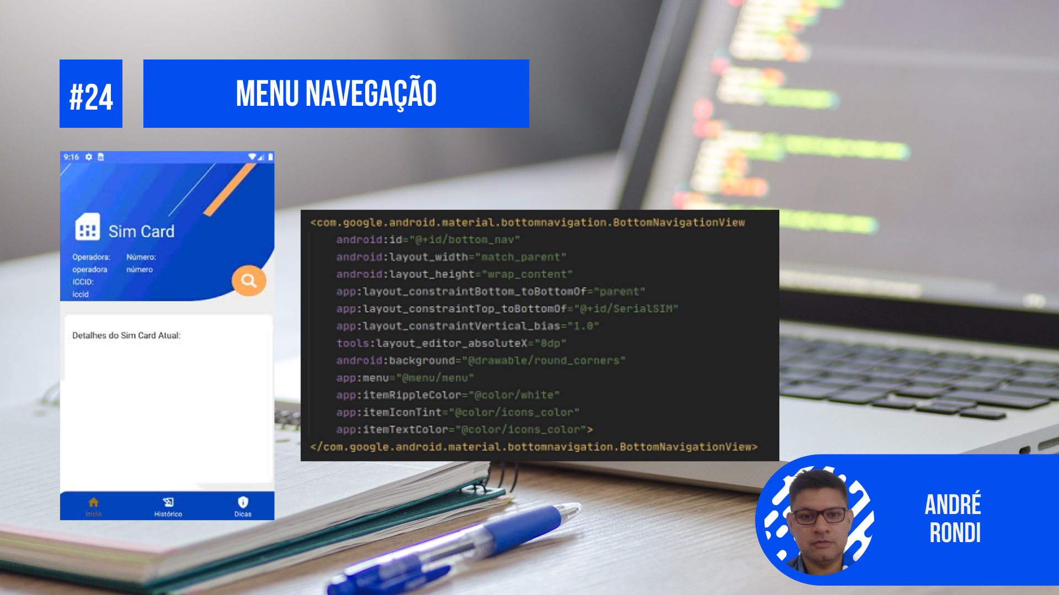
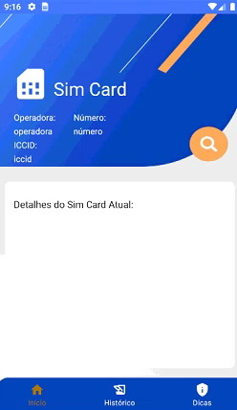

Slide 12
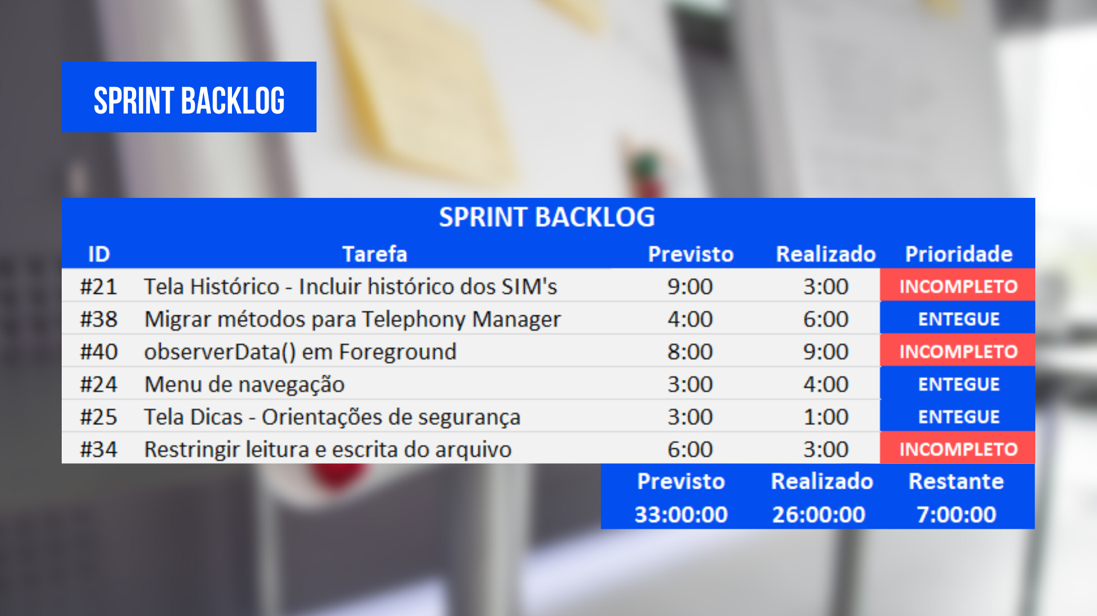

Slide 13
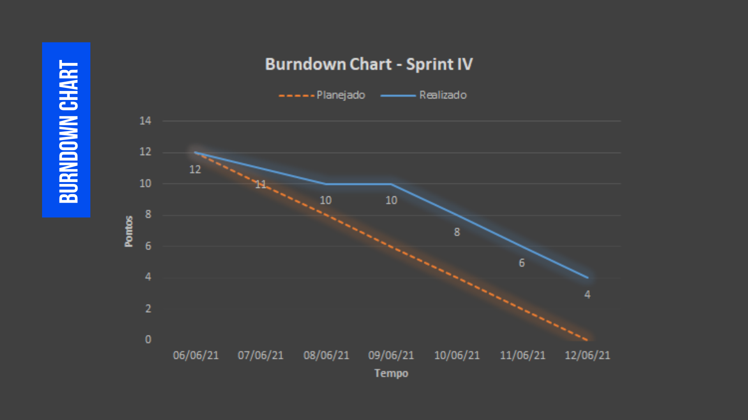

Slide 14
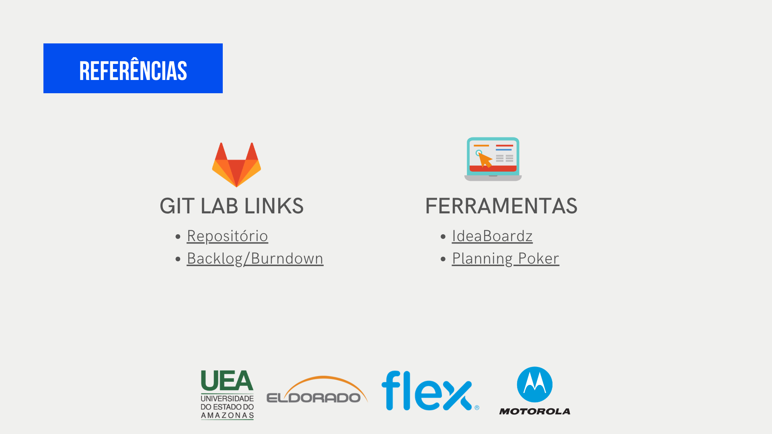

Slide 15


